Slide 1
Муниципальное бюджетное дошкольное образовательное учреждение «Ясли-сад комбинированного типа № 78 города Донецка» Мы игрушки не простые, мы матрешки расписные
Подготовил: Воспитатель
Нецветова Екатерина Сергеевна

Slide 2
История русской Матрешки
Матрешка – настоящая русская красавица. Румяна, в нарядном сарафане, на голове яркий платочек. Но матрешка не лентяйка. В руках у нее то серп и хлебные колосья, то уточка или петушок, то корзина с грибами, ягодами или цветами. Но главное – это куколка с секретом.
Самым распространенным на Руси именем было имя Матрёна, означающее мать, если ласково – то Матрёшка. Матрёшка выражает образ русской красавицы: круглое лицо, яркие щеки, черные брови, маленький рост.

Slide 3
Изготовление Матрёшки
Чтобы изготовить матрёшку, требуется большое мастерство. Сначала подбирают подходящий вид древесины. Из-за мягкости в основном выбирают липу, реже ольху или берёзу. Затем надо выточить из дерева заготовку, и чтобы ни сучка, ни трещинки не было. Надо убрать все шероховатости. После окончательной сушки и полировки, гладкая поверхность позволяет художнику равномерно нанести краски.

Slide 4
Яркими весёлыми красками художник распишет матрёшек, словно оденет их в нарядные одежды.

Slide 5
Вот и русская красавица

Slide 6
ПЕРВАЯ РУССКАЯ МАТРЕШКА –
ДЕВОЧКА С ПЕТУХОМ
Первым расписал русскую матрёшку более 100 лет назад Сергей Васильевич Малютин, а выточил токарь Василий Петрович Звездочкин. Всем полюбилась весёлая крестьянская девочка. Она представляла собой круглолицую крестьянскую девушку в вышитой сорочке, сарафане и переднике, в цветастом платке, держащую в руках чёрного петуха. Русскую деревянную куклу назвали матрёшкой.

Slide 7
СЕРГИЕВО-ПОСАДСКАЯ МАТРЕШКА
Она плотная, приземистая, с плавным переходом головы в туловище. В образах первых таких матрёшек мастера воплощали персонажи, взятые из жизни, изображая крестьянских девушек, пастушков со свирелью, стариков. Сочетанием красного, синего, жёлтого и зелёного цветов добивались красочности, нарядности.
.

Slide 8
СЕМЁНОВСКАЯ МАТРЁШКА
Эта матрешка стройнее, с маленькой головкой и более округлой формой туловища. Эту матрёшку отличает большой букет цветов, который украшает фигуру игрушки, занимая весь фартук. Основной цвет сарафана – красный. Чёрный контур обозначает край фартука и рукава рубахи. На голове традиционный платок, украшенный по кайме.

Slide 9
ПОЛХОВ - МАЙДАНСКАЯ МАТРЁШКА
Из всех матрёшек она самая тонкая и выше других. У этих матрёшек нет платка с завязанными концами, сарафана и фартука. Вместо этого – овал на двухцветном поле, на котором множество ярких цветов. На голове полушалок с цветами.
Полушалок - шаль, платок небольших размеров

Slide 10
ЗАГОРСКАЯ МАТРЕШКА
Загорская матрёшка из села Загорск. Эти матрёшки всегда в сарафанах, кофточка на них с вышивкой, на голове платок. А поверх сарафана фартук.

Slide 11
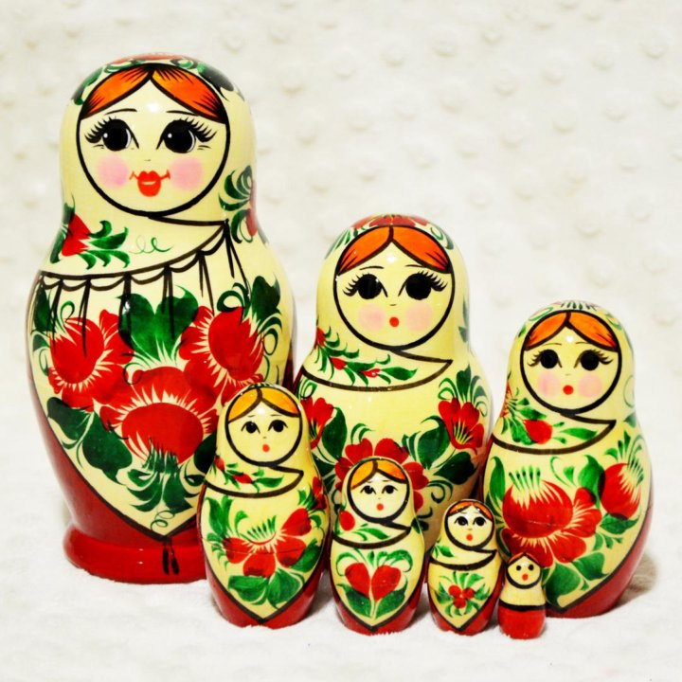
ВЯТСКАЯ МАТРЁШКА
Вятская матрёшка — наиболее северная из всех традиционных российских деревянных кукол. Она сформировалась вслед за сергиево-посадской, мериновской, семёновской и полхов-майданской матрёшками. Как правило, вятская деревянная кукла изображает девушку-северянку с мягкой застенчивой улыбкой и приветливым личиком в красочном платке и сарафане.

Slide 12
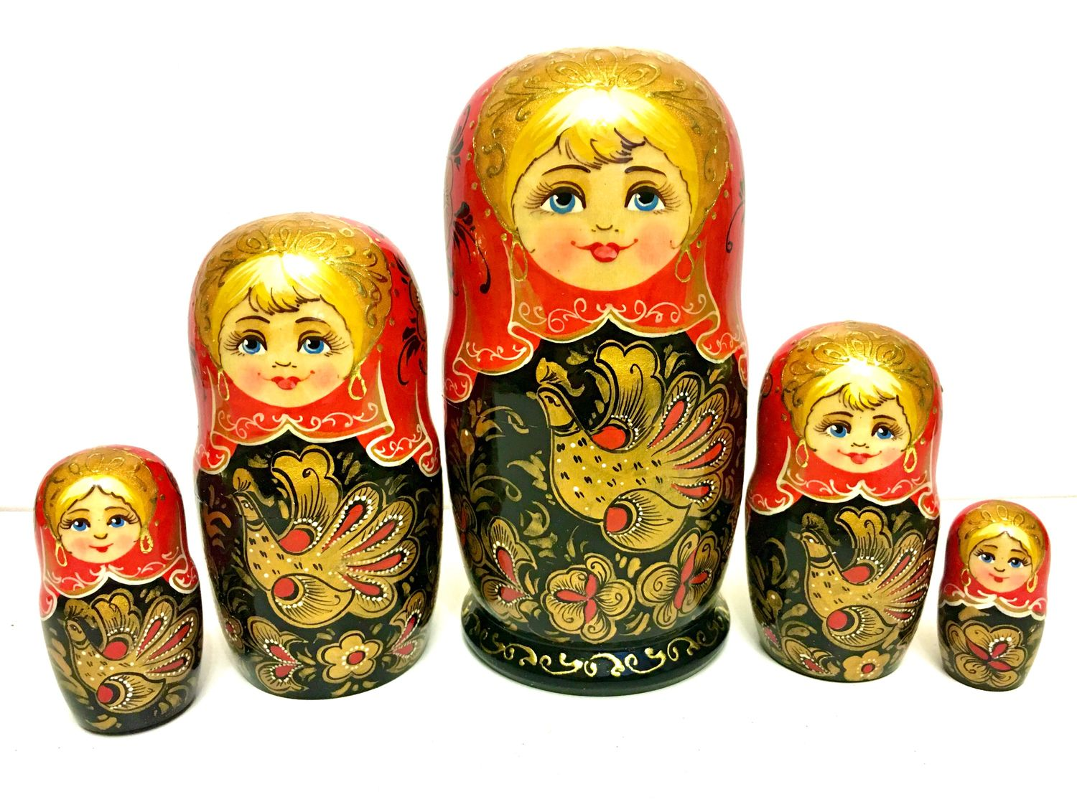
ТВЕРСКАЯ МАТРЁШКА
В тверской матрешке часто угадываются исторические и сказочные персонажи: Снегурочка, царевна Несмеяна, Василиса Прекрасная. Наряды и головные убор могут быть совершенно разными, что делает куклу очень интересной для детей.
Наряд Матрёшки, как правило, включает праздничный русский народный сарафан, передник которого украшен расположенными
на черном фоне цветами и листьями, позолоченный головной убор (платок), а также тяжелые бусы.

Slide 13
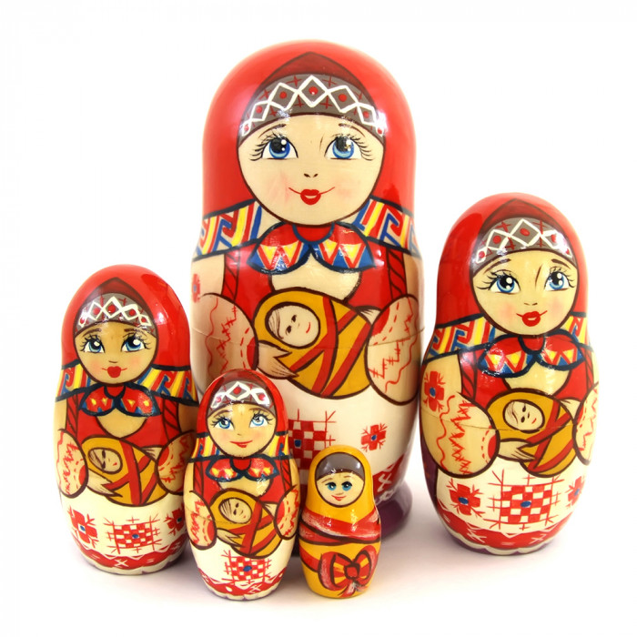
МАТРЁШКИНЫ ПОТЕШКИ
Хлебом – солью всех встречаем,
Самовар на стол несём.
Мы за чаем не скучаем,
Говорим о том, о сём.
Как у нашей у Хохлатки
Нынче вывелись цыплятки,
А на одной скорлупочки
Матрёшки вышли в юбочке.
Дуйте в дудки, бейте в ложки!
В гости к нам пришли Матрёшки.
Ложки деревянные,
Матрёшечки румяные.

Slide 14
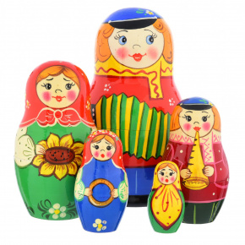
ПОСЛОВИЦЫ И ПОГОВОРКИ
Щеголь Матрешка: полтора рубля застяжка
Из одной скорлупочки Матрёшки вышли в юбочки
ЗАГАДКИ
Ростом разные подружки.
Но похожи друг на дружку,
Все они сидят друг в дружке,
А всего одна игрушка.
(Матрёшка)
Друг другу улыбаются,
Одна в другую ставится,
Деревянные,как ложки!
Знаешь, кто это?
(Матрёшка)

Slide 15
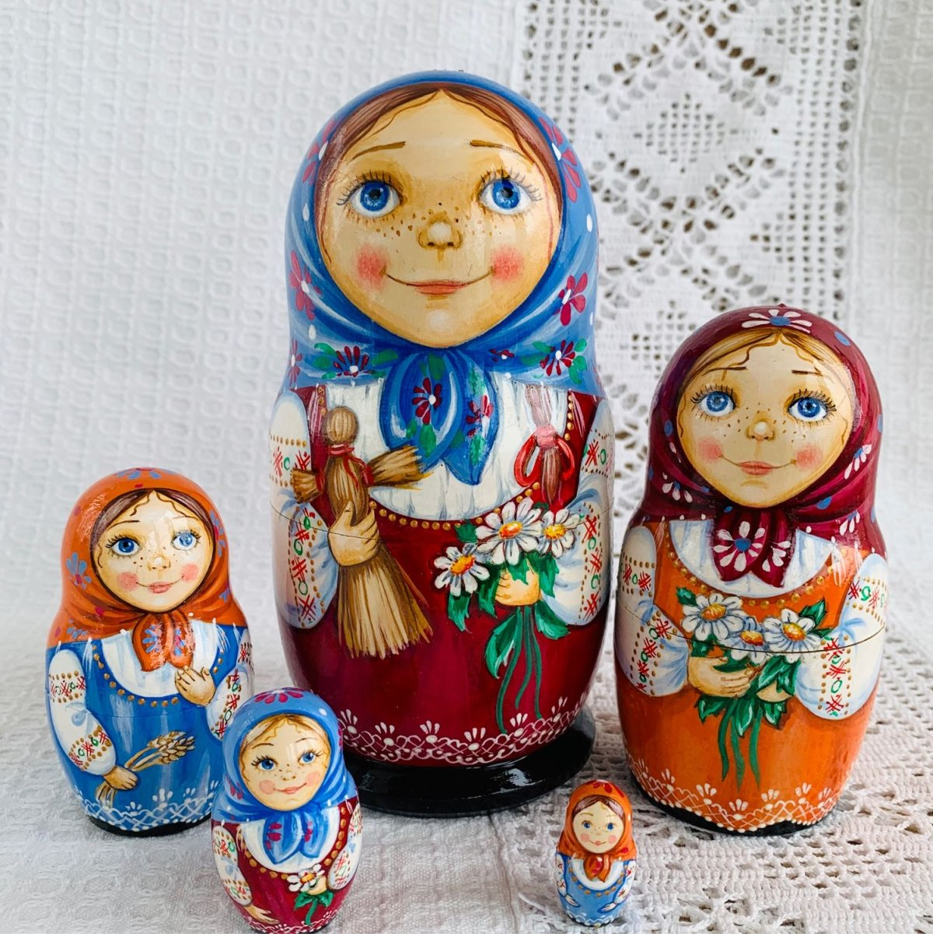
СПАСИБО ЗА ВНИМАНИЕ!

